Slide 1
2016
국가암등록통계
2018. 12. 27.
중앙암등록본부

Slide 2
2016년 국가암등록통계
암발생
현황
2016

Slide 3
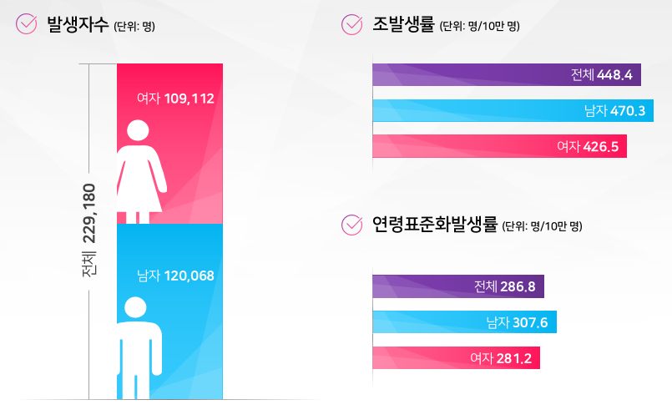
우리나라 암발생률
2016

Slide 4
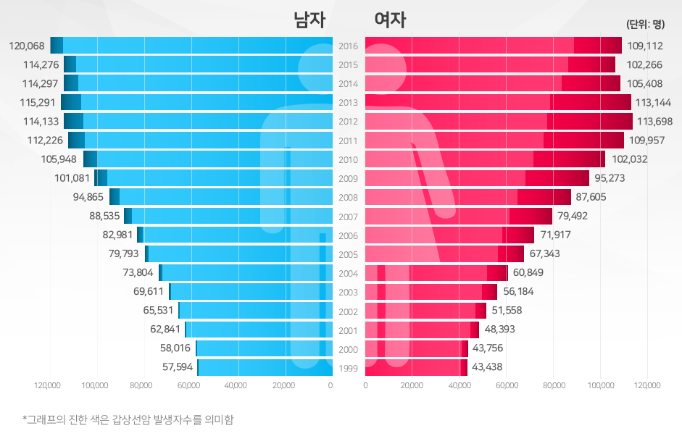
연도별 성별 암발생자수 추이

Slide 5
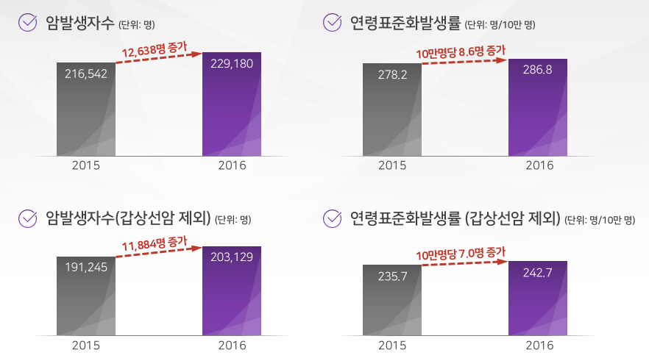
2015년 대비 2016년 암발생률 변화

Slide 6
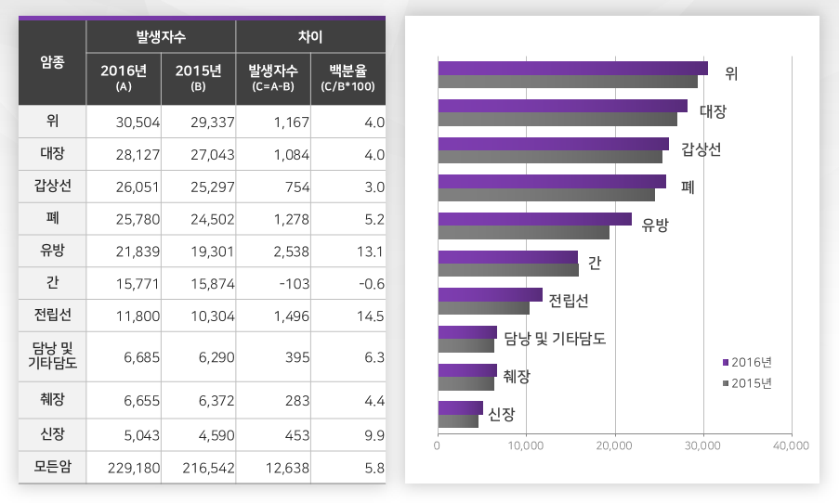
주요 암종 발생자수 변화

Slide 7
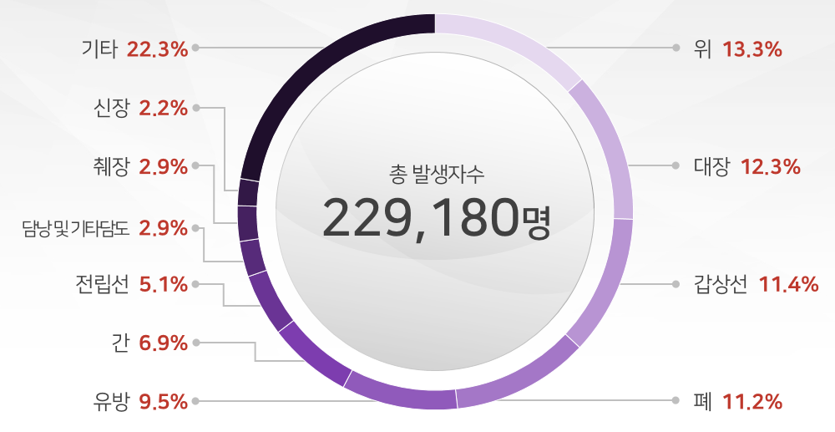
주요 암종 발생분율
남녀 전체, 2016

Slide 8
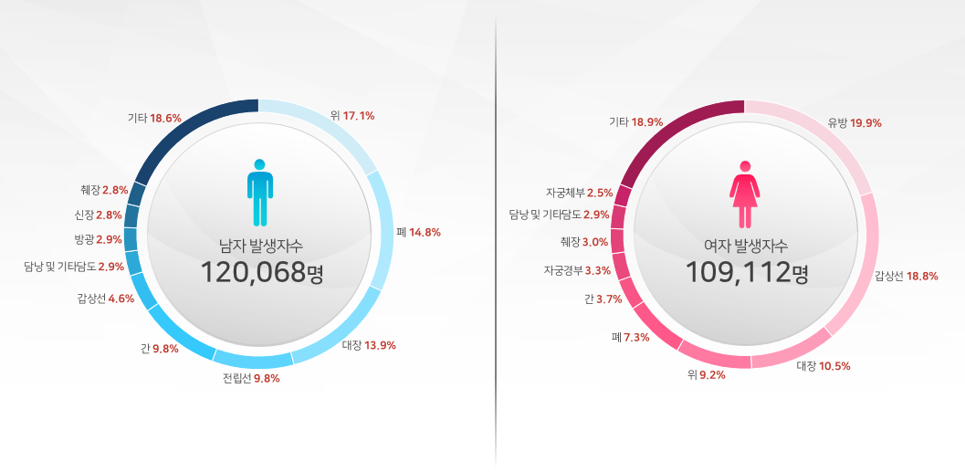
성별 주요 암종 발생분율
2016

Slide 9
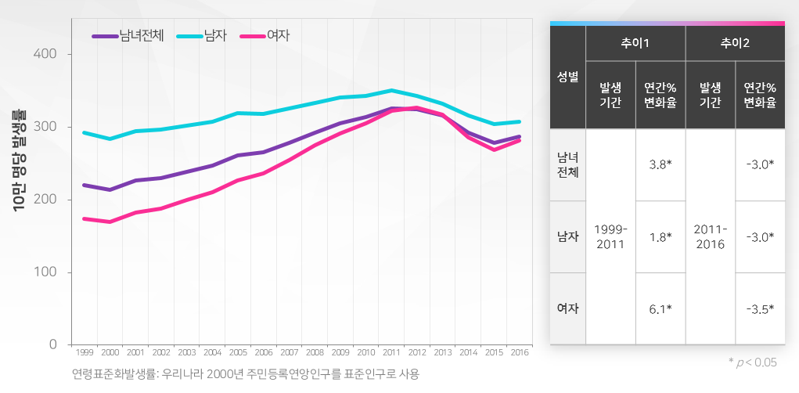
연령표준화발생률 추이 모든 암, 1999-2016

Slide 10
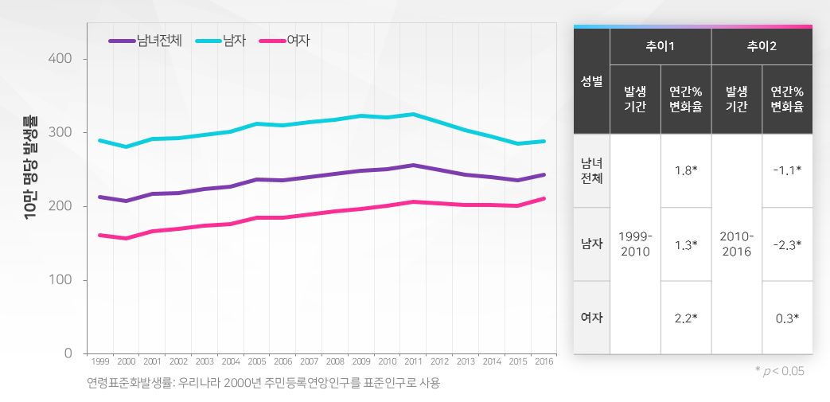
연령표준화발생률 추이 갑상선암 제외한 모든 암, 1999-2016

Slide 11
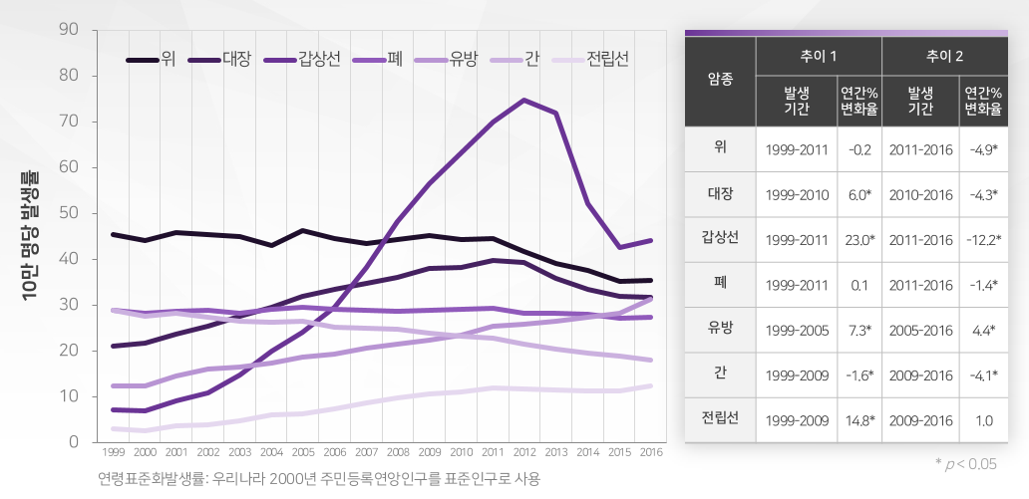
주요 암종별 연령표준화발생률 추이 남녀 전체, 1999-2016

Slide 12
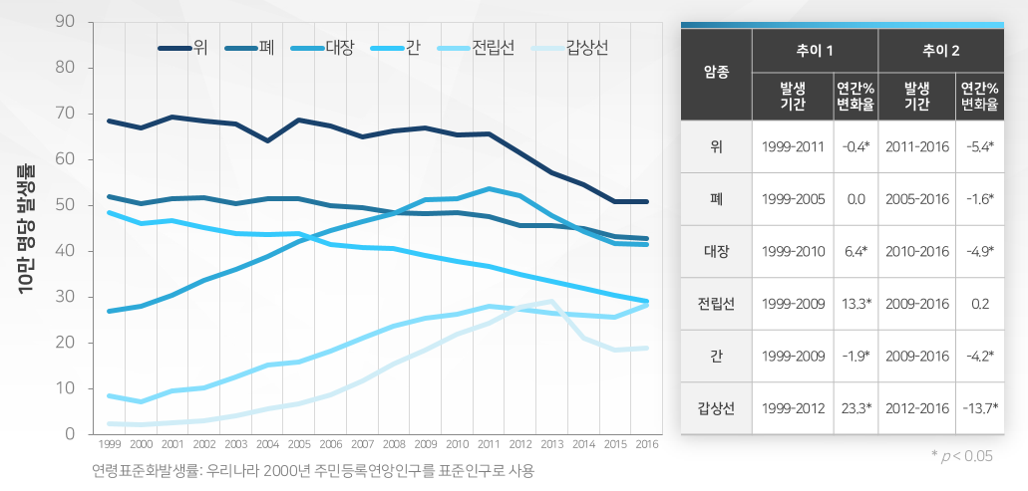
주요 암종별 연령표준화발생률 추이 남자, 1999-2016

Slide 13
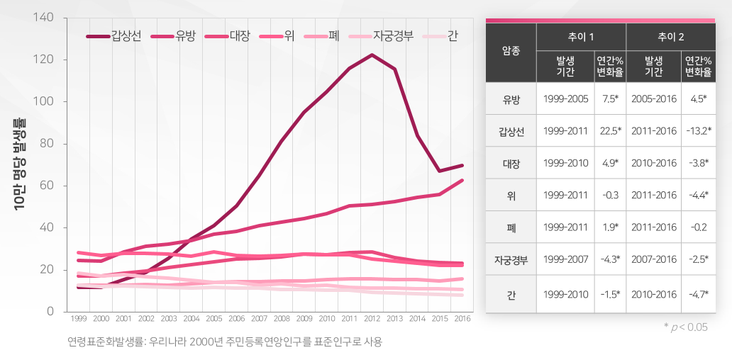
주요 암종별 연령표준화발생률 추이 여자, 1999-2016

Slide 14
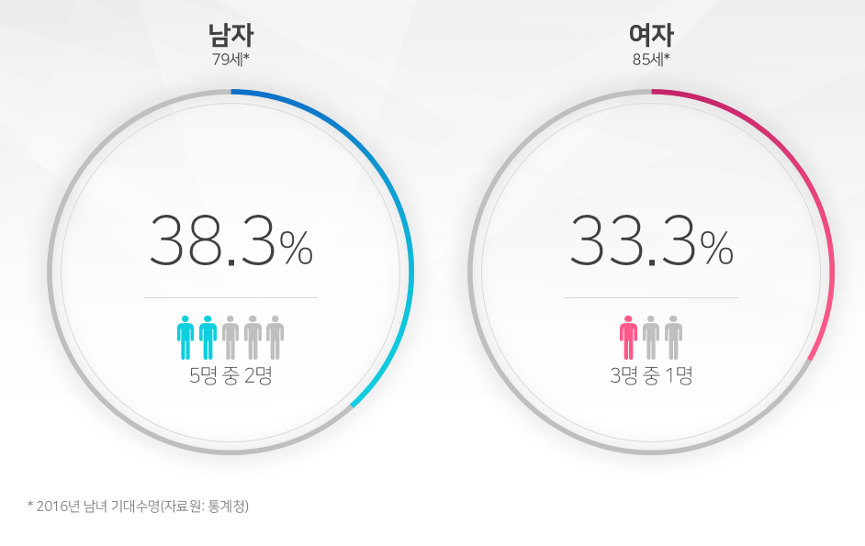
기대수명까지 생존 시 암발생 확률
2016

Slide 15
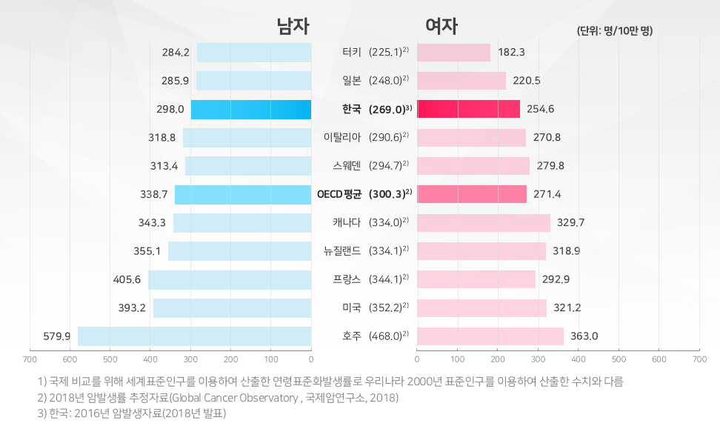
암발생률 국제 비교¹⁾

Slide 16
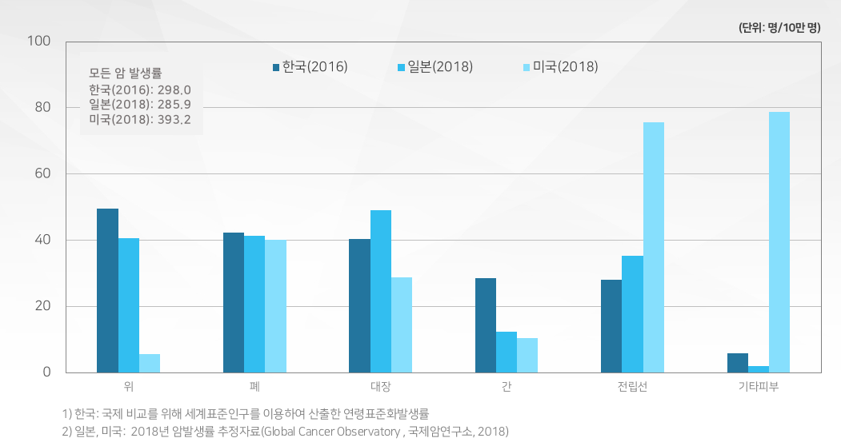
암발생률 국제 비교
남자

Slide 17
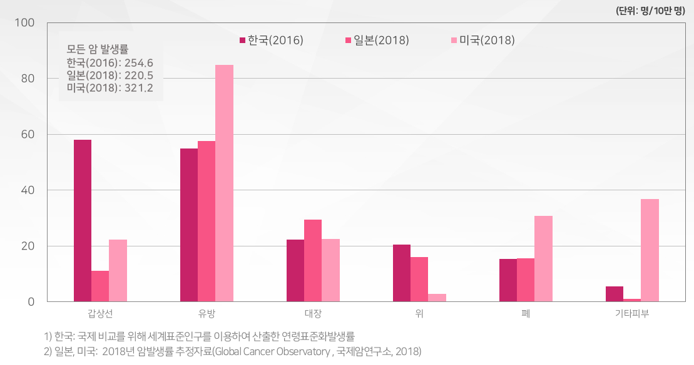
암발생률 국제 비교
여자
(단위: 명/10만 명)

Slide 18
2016년 국가암등록통계
암환자
생존 현황
2016

Slide 19
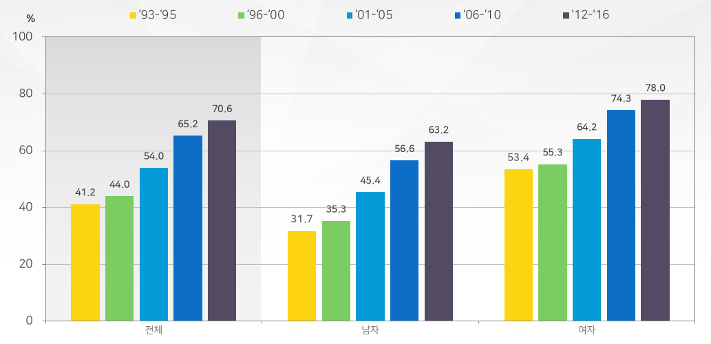
성별 5년 생존율 추이
모든 암

Slide 20
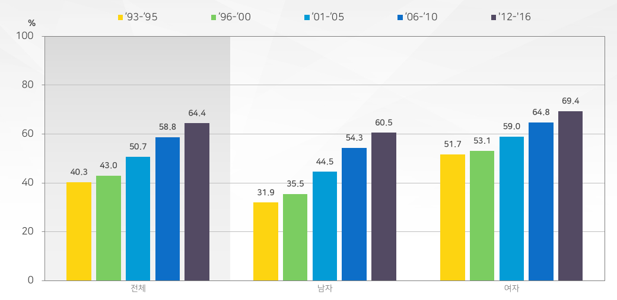
성별 5년 생존율 추이
갑상선암 제외한 모든 암

Slide 21
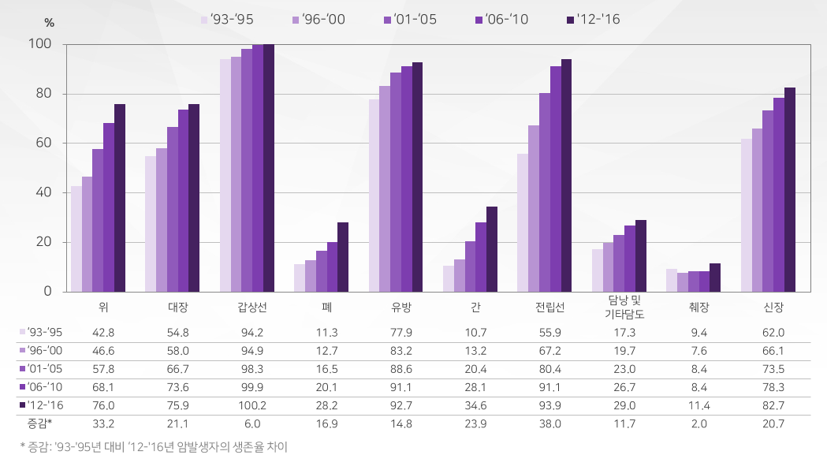
주요 암 5년 생존율 추이
남녀전체

Slide 22
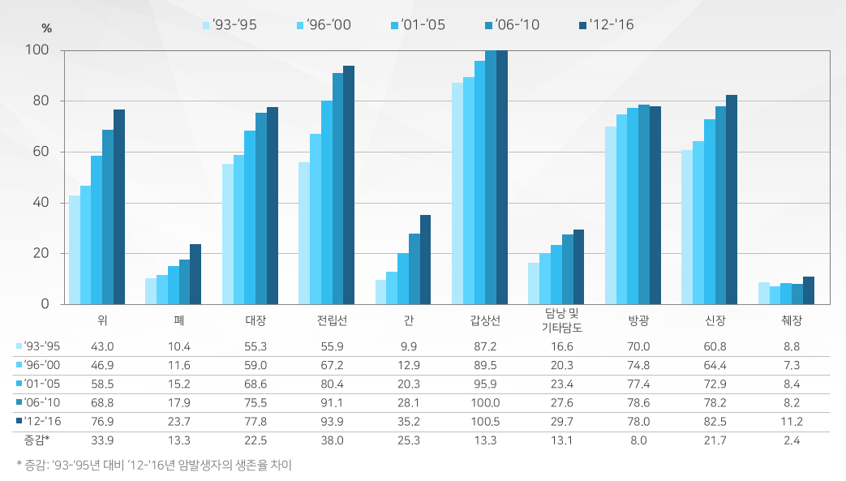
주요 암 5년 생존율 추이
남자

Slide 23
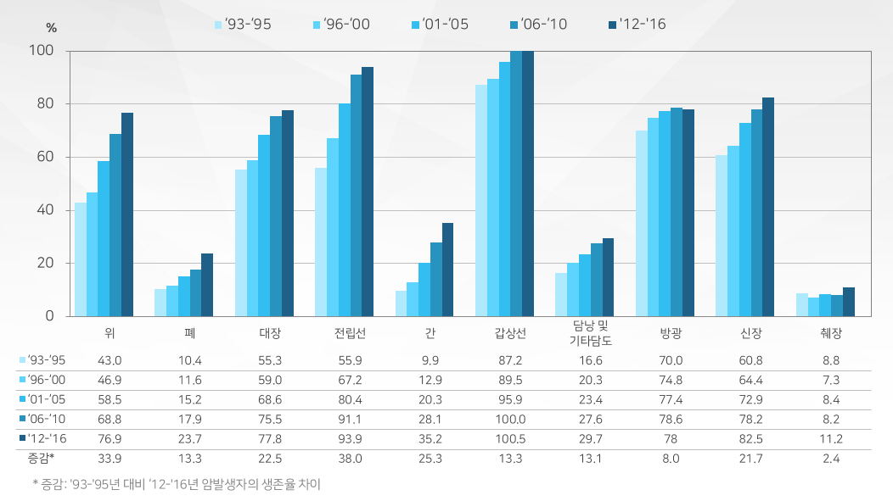
주요 암 5년 생존율 추이
남자

Slide 24
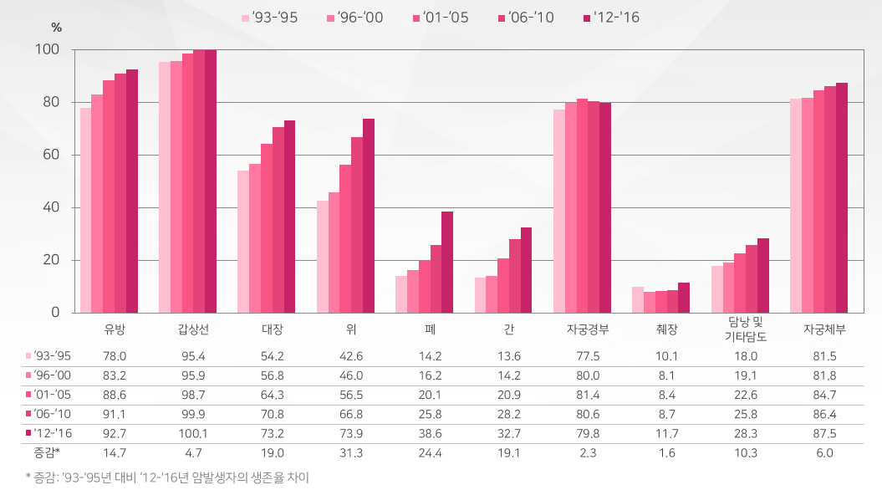
주요 암 5년 생존율 추이
여자

Slide 25
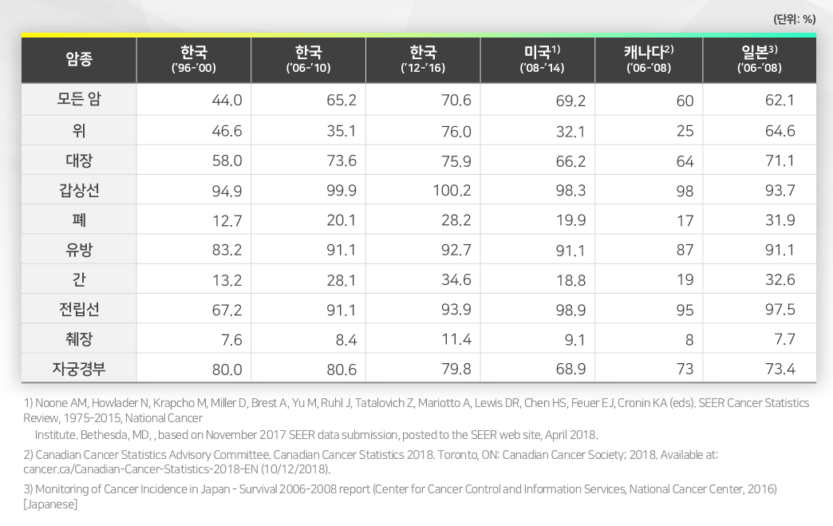
주요 암 5년 생존율 국제비교

Slide 26
2016년 국가암등록통계
암유병
현황
2016

Slide 27
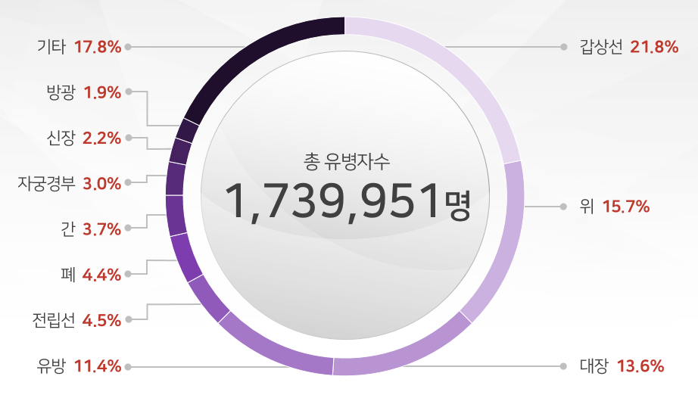
주요 암종별 유병자 분율
남녀 전체, 2016

Slide 28
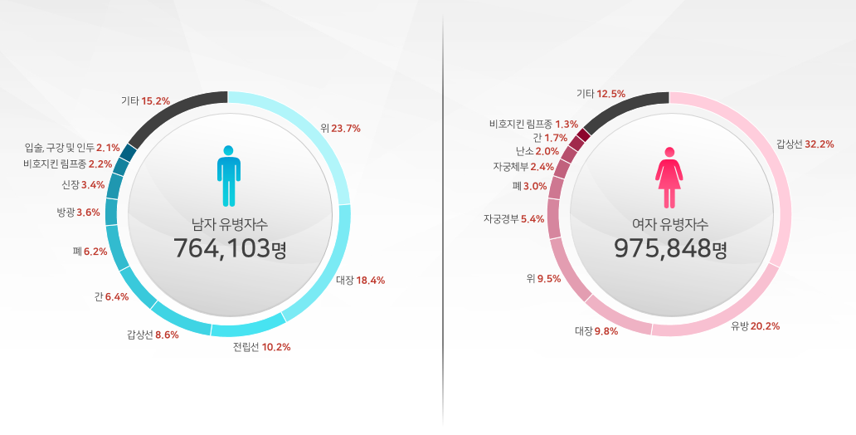
성별 주요 암종별 유병자 분율
2016

Slide 29
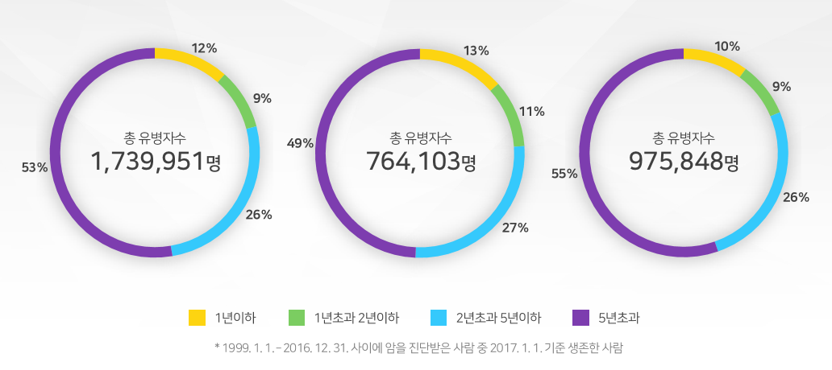
진단 후 경과 기간별 암유병자 분율
2016

Slide 30
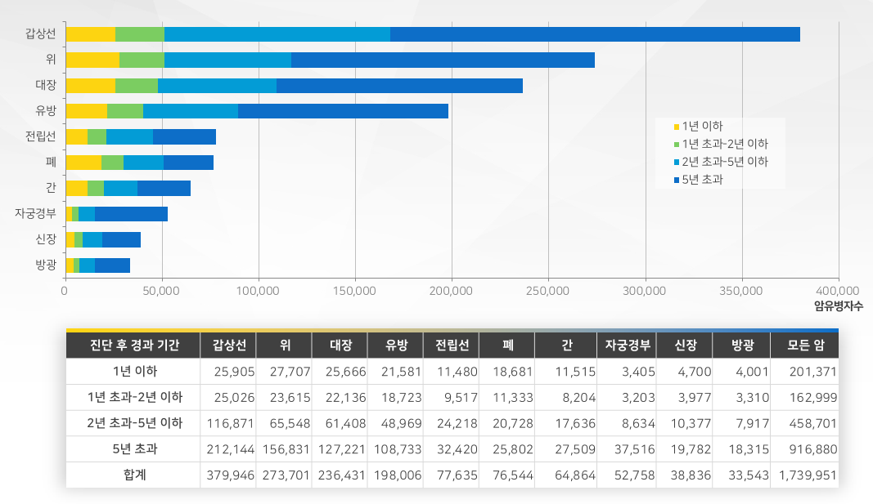
암종별 진단 후 경과 기간별 유병자수
2016

Slide 32
감사합니다

